Slide 1
JS и AJAX

Slide 2

AJAX (Asynchronous Javascript And Xml)

Slide 3

Синхронность и асинхронность процессов

Slide 4

JSON (ДжЭйсон или ДжисОн)

Slide 5
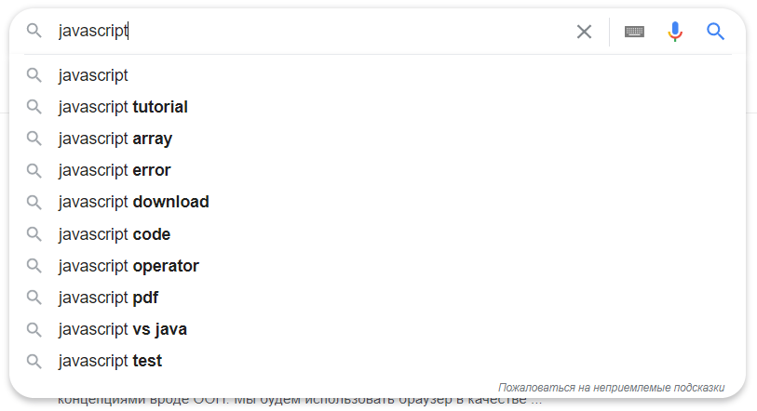
Пример использования | Живой список

Slide 6

Пример использования | Корзина

Slide 7

Пример использования | Форма

Slide 8
Стрелочные функции (arrow function)
let sum = (a, b) => a + b;
/* Более короткая форма для:
let sum = function(a, b) {
return a + b;
};
*/
console.log(sum(1, 2));
https://github.com/getify/You-Dont-Know-JS/raw/1st-ed/es6%20%26%20beyond/fig1.png

Slide 9
XMLHttpRequest (XHR)
const xhr = new XMLHttpRequest();
xhr.open(METHOD, URL);
xhr.send([body]);
https://learn.javascript.ru/xmlhttprequest

Slide 10
События объекта XMLHttpRequest
xhr.onload = () => {
alert(`Загружено: ${xhr.status} ${xhr.response}`);
};
xhr.onerror = () => {
alert(`Ошибка соединения`);
};
xhr.onprogress = (event) => {
// event.loaded - количество загруженных байт
// event.total - количество байт всего (только если lengthComputable равно true)
alert(`Загружено ${event.loaded} из ${event.total}`);
};

Slide 11
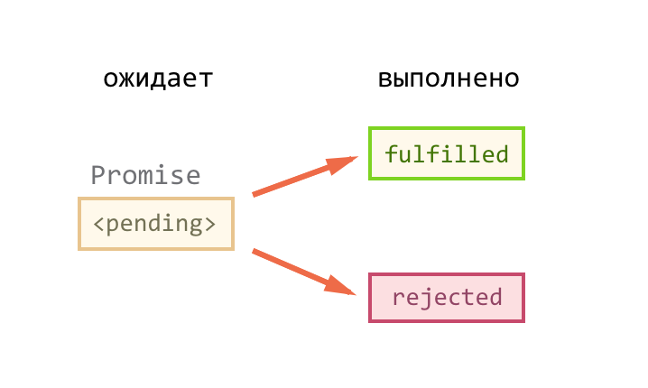
Promise (Промис)

Slide 12
Создание промиса
const promise = new Promise((resolve, reject) => {
setTimeout(() => {
if (Math.random() > 0.5) {
resolve('result');
} else {
reject('o_O');
}
}, 1000)
})

Slide 13
Обработка промиса
promise
.then(
value => console.log('Fulfilled: ', value),
error => console.log('Rejected: ', error)
);
promise
.catch(error => console.log('Rejected: ', error));

Slide 14
Fetch
const promise = fetch(url, [options])
https://learn.javascript.ru/fetch

Slide 15
Response
const response = await fetch(url);
if (response.ok) { // если HTTP-статус в диапазоне 200-299
const json = await response.json();
} else {
alert("Ошибка HTTP: " + response.status);
}
https://developer.mozilla.org/en-US/docs/Web/API/Response

Slide 16
async / await
async function doFecth() {
const response = await fetch(url);
if (response.ok) {
const json = await response.json();
console.log(json)
}
}
const responsePromise = fetch(url);
responsePromise.then(response => {
if (response.ok) {
const jsonPromise = response.json();
jsonPromise.then(json =>
console.log(json)
)
}
})

